Slide 1
Науково-педагогічний проект «Росток» Інтерактивний урок на тему: «Координатна площина.Графіки залежностей.» Балабинський НВК «Престиж» Шевченко Тетяна Миколаївна

Slide 2
а) А (3; 5); B (-4; 6);
C (-2; 2); D (4; – 5);
E (– 1; – 1); F (– 9; 9); К(1;100); М(-10;10)

Slide 3
А(7;0); В(0;8); С(0;-8); К(7;-7);
Д(-9;0); Е(-1;0);
М(-1;1)

Slide 4
у =2 х
х = 0; 1; 2; 2,5;
3,2; 5,1; 100

Slide 5
X | 0 | 1 | 2 | 2,5 | 3,2 | 5,1 | 100
у | 0 | 2 | 4 | 5 | 6,4 | 10,2 | 200

Slide 6
В одній системі координат побудуйте графіки залежностей:
1 варіант: у=х; у=х+3
2 варіант: у=х; у=х-3

Slide 7
y=x²
y=x²- 4

Slide 8
y=x²
y=x²+2

Slide 9
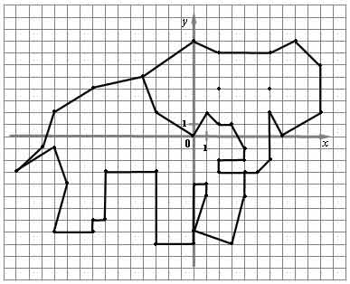
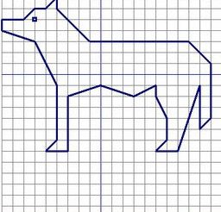
Варіант 1
(2; - 3), (2; - 2), (4; - 2), (4; - 1),
(3; 1), (2; 1), (1; 2), (0; 0), (- 3; 2),
(- 4; 5), (0; 8), (2; 7), (6; 7), (8; 8),
(10; 6), (10; 2), (7; 0), (6; 2), (6; - 2), (5; - 3), (2; - 3)(4; - 3), (4; - 5), (3; - 9), (0; - 8),
(1; - 5), (1; - 4), (0; - 4), (0; - 9),
(- 3; - 9), (- 3; - 3), (- 7; - 3),
(- 7; - 7), (- 8; - 7), (- 8; - 8),
(- 11; - 8), (- 10; - 4), (- 11; - 1),
(- 14; - 3),(- 12; - 1), (- 11;2), (- 8;4),
(- 4;5), (2; 4), (6; 4).
(9; - 5), (9; - 1), (7; - 7), (5; - 7), (6; - 6), (6; - 4), (5; - 2), (5; - 1), (3; - 2), (0; - 1), (- 3; - 2), (- 3; - 7), (- 5; - 7), (- 4; - 6), (- 4; - 1), (- 6; 3), (- 9; 4), (- 9; 5).
Глаз: (- 6; 5)

Slide 10
y
12
10
8
6
4
2
x
-12 -10 -8 -6 -4 -2 0 2 4 6 8 10 12
-2
-4
-6
-8
Notes:
Домашнее задание . Практическая работа.

Slide 11
Зразок домашнього завдання:
y
1
x
0
1
(1;-2), (-1;-4), (-5;-4), (-7;-2), (1;-2)
(-6;-2), (-3;2), (-4;-2), (-3;2), (-2;-2), (-3;2), (0;-2)
(-3;2), (-3;5), (-5;3), (-3;3)

Slide 12
Бажаю успіху!

